Slide 1
第六章 国民收入区际分配与政府调控

Slide 2
第六章 国民收入区际分配与政府调控
主要内容（一）
国民收入区际分配理论
产业分布影响国民收入区际分配
生产投资转移与多米诺效应
中国区域经济一体化实践
聚集区对外围区的福利补偿
政府有效调控与福利改进
政府有效调控下的社会福利改进
政府调控无效时的社会福利损失

Slide 3
第六章 国民收入区际分配与政府调控
主要内容（二）
区位优势
影响我国国民收入区际差距的要素分析
基础优势
政策优势
要素集聚优势

Slide 4
第一节 产业分布影响国民收入区际分配
产业（资本）倾向于集中在市场规模较大的区域，这时名义收入的地区分配差异性很大，产业（资本）聚集区不仅获得劳动报酬，同时也获得资本报酬，而无产业（资本）聚集的区域由于没有产业份额，只获得劳动报酬。假设这两个区域的劳动力禀赋相同且可以在区内自由转移而在区际不能转移，则两种区域逐渐向制造业专业化和农业专业化方向发展。
这样，产业聚集区的名义收入是由资本收益和劳动力报酬组成，产业聚集区的分得的资本收益就是整个经济系统的资本收益；而产业大量迁出区域的名义收入只由劳动力报酬部分所组成，没有资本收益部分。
产业聚集区的名义国民收入多于无产业聚集区的名义国民收入，产业的不均衡分布造成了名义国民收入地区分配上的绝对差距。
1、国民收入区际分配理论
1.名义国民收入的区际分配

Slide 5
第一节 产业分布影响国民收入区际分配
假设两区域各存在相应的资本所有者与劳动力所有者。每个劳动力的名义收入水平为劳动力的名义工资水平，均衡时劳动力的名义工资水平都相等；均衡时经济系统中所有资本的收益率相等，故均衡时每个企业获得的收益率为均衡收益率，它既是资本利润率又是资本所有者的名义收入水平。 不管资本所有者或劳动力所有者位于何处，他们的名义收入水平都相等。
收入水平常常用实际收入水平来衡量，而实际收入水平就用名义收入水平与商品价格指数之比来表示。这意味着，四个群体的人均实际收入水平主要取决于区域的商品价格指数，也就是常说的CPI。
假定不同区域消费者的偏好大体上都相同，都偏好多样化的消费，则产业聚集区可以节省产品的大量运输成本，这必然降低该区域总体的价格水平，也就是价格指数较低，反之，产业迁出区域的价格指数会偏高。
因此，在其他条件相同的情况下，只要产业分布为非均衡，则产业聚集区的实际国民收入水平高于产业迁出区域的实际国民收入水平。
2.价格指数的差异

Slide 6
第一节 产业分布影响国民收入区际分配
国民收入区际分配取决于各区域拥有的产业（资本）份额，拥有的产业份额越大，则所分得的国民收入也就越大，拥有的产业份额越小，所分得的国民收入也就越小。应该注意的是，同一个区域资本所有者之间和劳动力所有者之间实际收入水平差距不会随产业分布的变化而发生变化，比如沪上广深区内实际收入差距相对稳定，但与其他省份之间实际收入差距变动相对较大。
区际国民收入差距取决于区际产业份额（资本份额）的差距，产业份额差距越大，区际国民收入差距也就越大。除非完全对称的世界，区际国民收入差距必然存在且长期存在。
3.产业布局与区际收入差距

Slide 7
第一节 产业分布影响国民收入区际分配
生产要素的空间转移或者产业的空间转移，主要取决于两个变量，一是市场规模，二是市场开放度。生产要素的共性是趋利性，这种特性促使各种要素向市场规模较大的地区集聚。
要素转移或产业转移都存在阻碍力，这种阻碍力与市场开放度密切相关。阻碍力主要包括制度成本和空间障碍。制度成本比如我国的户籍制度导致农民工很难在城市落脚；运输成本的存在是最大的空间障碍。尽管随着科学技术的不断进步，这些空间障碍的力度有所减弱，但空间障碍不可能被完全消除。
综合前4点可以得出结论：当初始产业份额分布为不均衡时，如果产业份额进一步向某一地区集中，则扩大区际收入水平差距；如果产业份额趋向于均衡，则缩小区际收入水平差距。这意味着，要缩小区际劳动力实际收入水平差距，应尽可能实现产业分布的均衡。然而，在市场力作用下，要素的趋利性使得各种生产要素向发达地区聚集，进一步加剧产业份额的不均衡，这又进一步加大区际劳动力收入水平的差距。
4.要素转移与收入区际差距

Slide 8
第一节 产业分布影响国民收入区际分配
落后地区能否追上发达地区进而实现经济增长的趋同还是与发达地区的发展差距日益扩大，一直以来就是一个吸引国内外大量学者的重要的现实问题。
索罗新古典经济收敛假说认为，引发差距收敛的机制在于资本边际报酬的递减规律，如果国家间具有相同的储蓄率，资本的流向是从富裕国家流到落后国家，引致收敛效应，且这种收敛效应会由于外来投资而加快。此后，以鲍莫尔的开创性研究为起点，学者对新古典收敛假说进行了大量的实证研究，20世纪90年代中期，巴罗和萨拉伊马丁、罗默等学者在“绝对收敛假说”的基础上提出了“条件收敛假说”。
随着研究的发展和深入，经济学家提出了多种收敛概念，最主要的为β收敛与σ收敛两类。
2、区际经济发展趋同理论
1.区际经济发展趋同研究

Slide 9
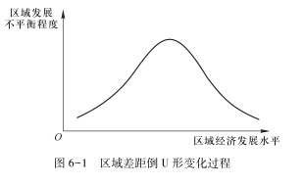
第一节 产业分布影响国民收入区际分配
在研究区域差距演化方面，有一个很著名的学说——威廉森的倒U形学说，由其在《区域不平衡与国家发展过程》一文中提出。
威廉森利用相对人均收入作为测度区域差距的指标，运用加权变异系数计算区域差距（权数为区域人口占全国人口的比例），并把区域差距与国家经济发展水平联系起来，发现区域差距随着国家经济发展而发生“缩小→扩大→缩小”的过程，在形状上就像倒写的U或V字。如下图所示：
2.区域差距演化的倒U形学说

Slide 10
第一节 产业分布影响国民收入区际分配
但是，国外和国内都有学者对威廉森的倒U形学说的科学性和适用性提出质疑，包括以下几个方面：
分析样本不全面。威廉森所选择的发展中国家数量很少，以此来反映经济发展的初期阶段情况，代表性有限。
横截面分析不规律。威廉森所依据的区域单元存在问题，一是没有考虑到国家之间面积差异悬殊，二是所使用的区域单元规模相差很大。例如，波多黎各被分成149个区域，澳大利亚和加拿大则分别只分成6个区域和10个区域。一般而言，在不同的空间尺度上，区域经济的运行有可能表现出各自不同的规律性。
结论可信度存疑。威廉森所做的历史纵向分析，除了美国之外，其他国家的资料都是比较短时期的，缺乏对很多国家长时间序列的资料分析。因而，威廉森只是观察到了某些国家在较短时间段上的情况，这样获得的结论的可信度也值得进一步检验。
此外，一些学者的实证研究也证实，威廉森所提出的区域差距呈倒U形变化的过程并没有在所有的国家发现。通过这些分析，部分学者认为，威廉森的倒U形学说还难以成为揭示区域差距演化规律的理论。

Slide 11
第一节 产业分布影响国民收入区际分配
一切影响区域经济增长的因素都可以对区域差距演化产生影响，区域差距的演化是多因素作用的综合结果。
区域差距变动是一个非线性的过程。区域差距变化受多因素的作用，这些因素之间所产生的作用力的大小和方向的变化就会改变区域差距的既有状态。在一个长时序上观察，区域差距还会出现“扩大→缩小→扩大→缩小”交替进行的情况。
区域差距变化过程是可控的，但却是有限度的。影响区域差距变动的部分因素是可以在一定程度上人为控制或施加影响的，如国家经济政策、区域政策、各区域的经济发展决策和区际经济关系等。通过对这些因素进行控制或者施加有目的的影响，就可以对区域差距变化过程进行一定程度的调控。但是，对区域差距的调控是有限度的，因为影响区域差距变化的很多因素是无法进行人为控制的。
3.区域差距演化的非线性与有限可控性

Slide 12
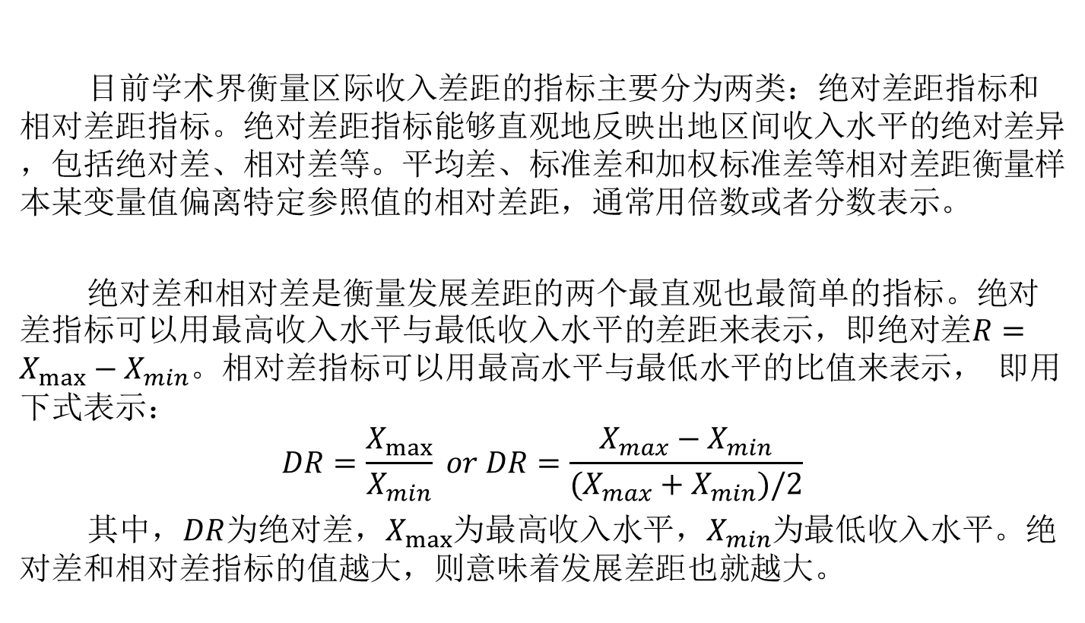
第一节 产业分布影响国民收入区际分配
3、区际收入差距度量
目前学术界衡量区际收入差距的指标主要分为两类：绝对差距指标和相对差距指标。绝对差距指标能够直观地反映出地区间收入水平的绝对差异，包括绝对差、相对差等。平均差、标准差和加权标准差等相对差距衡量样本某变量值偏离特定参照值的相对差距，通常用倍数或者分数表示。
绝对差和相对差是衡量发展差距的两个最直观也最简单的指标。绝对差指标可以用最高收入水平与最低收入水平的差距来表示，即绝对差$R=X_{max}−X_{min}$。相对差指标可以用最高水平与最低水平的比值来表示， 即用下式表示：
$$DR=\frac{X_{max}}{X_{min}} or DR=\frac{X_{max}−X_{min}}{(X_{max}+X_{min})/2}$$
其中，$DR$为绝对差，$X_{max}$为最高收入水平，$X_{min}$为最低收入水平。绝对差和相对差指标的值越大，则意味着发展差距也就越大。
1.绝对差和相对差

Slide 13
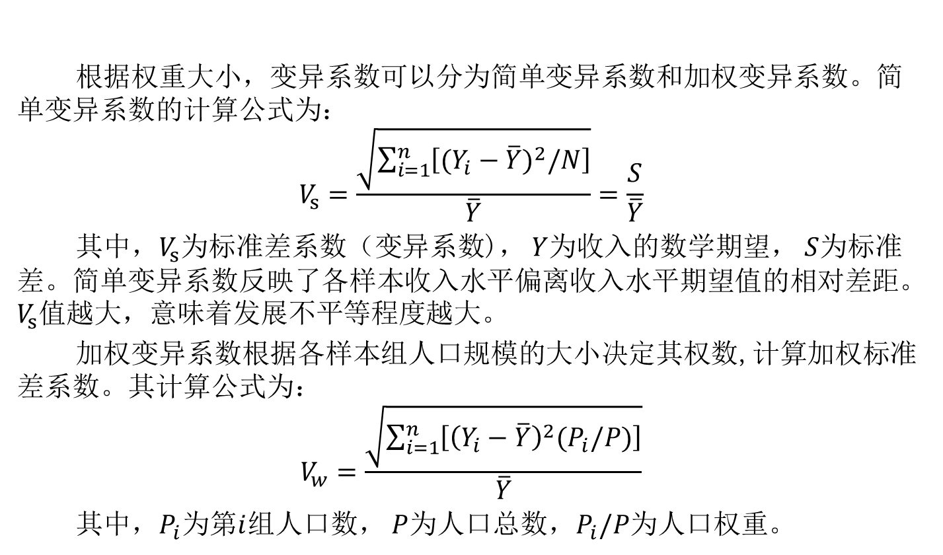
第一节 产业分布影响国民收入区际分配
根据权重大小，变异系数可以分为简单变异系数和加权变异系数。简单变异系数的计算公式为：
$$V_{s}=\frac{\sqrt{\sum_{i=1}^{n}{\left[{(Y_{i}−\overline{Y})}^{2}/N\right]}}}{\overline{Y}}=\frac{S}{\overline{Y}}$$
其中，$V_{s}$为标准差系数（变异系数)， $Y$为收入的数学期望， $S$为标准差。简单变异系数反映了各样本收入水平偏离收入水平期望值的相对差距。$V_{s}$值越大，意味着发展不平等程度越大。
加权变异系数根据各样本组人口规模的大小决定其权数,计算加权标准差系数。其计算公式为：
$$V_{w}=\frac{\sqrt{\sum_{i=1}^{n}{\left[{\left(Y_{i}−\overline{Y}\right)}^{2}(P_{i}/P)\right]}}}{\overline{Y}}$$
其中，$P_{i}$为第$i$组人口数， $P$为人口总数，$P_{i}/P$为人口权重。
2.变异系数

Slide 14
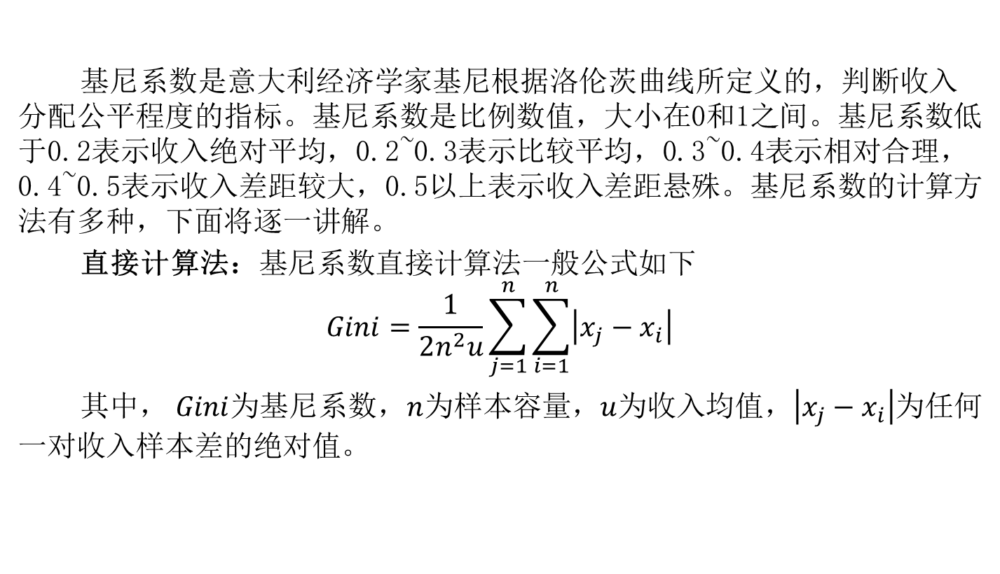
第一节 产业分布影响国民收入区际分配
基尼系数是意大利经济学家基尼根据洛伦茨曲线所定义的，判断收入分配公平程度的指标。基尼系数是比例数值，大小在0和1之间。基尼系数低于0.2表示收入绝对平均，0.2~0.3表示比较平均，0.3~0.4表示相对合理，0.4~0.5表示收入差距较大，0.5以上表示收入差距悬殊。基尼系数的计算方法有多种，下面将逐一讲解。
直接计算法：基尼系数直接计算法一般公式如下
$$Gini=\frac{1}{2n^{2}u}\sum_{j=1}^{n}{\sum_{i=1}^{n}{\left|x_{j}−x_{i}\right|}}$$
其中， $Gini$为基尼系数，$n$为样本容量，$u$为收入均值，$\left|x_{j}−x_{i}\right|$为任何一对收入样本差的绝对值。
3.基尼系数

Slide 15
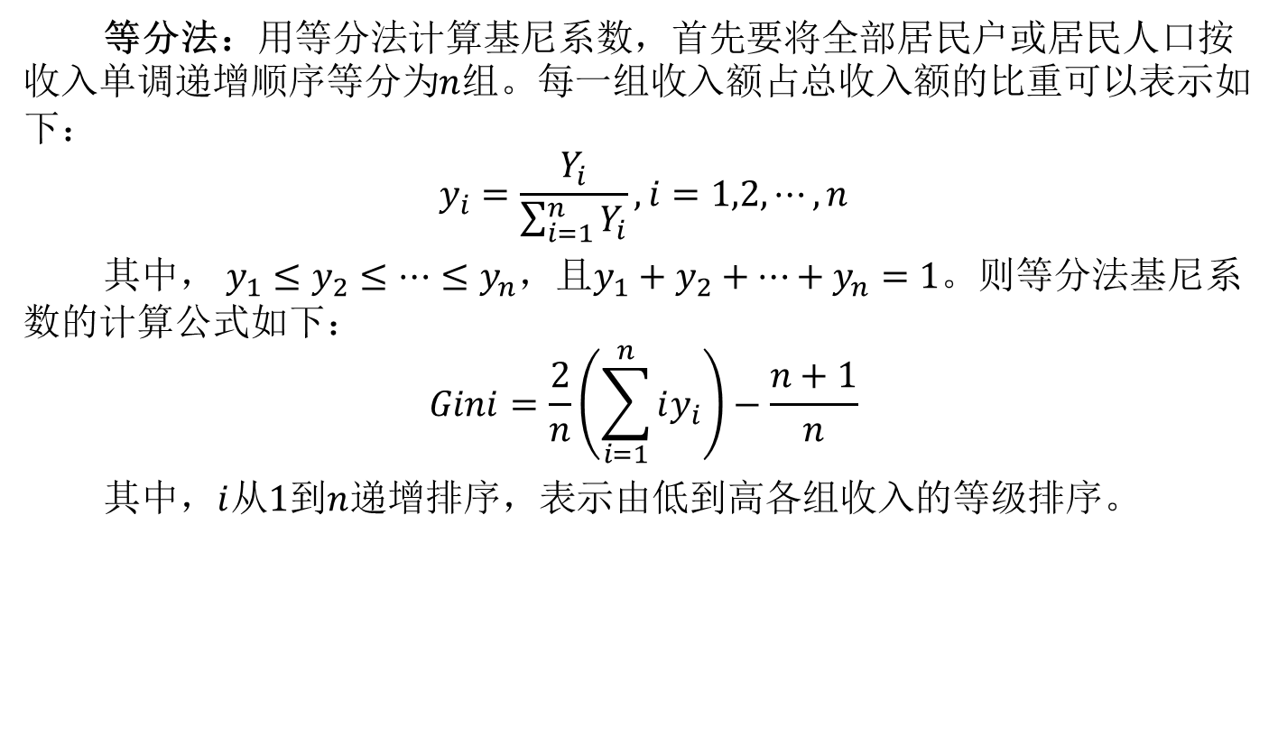
第一节 产业分布影响国民收入区际分配
等分法：用等分法计算基尼系数，首先要将全部居民户或居民人口按收入单调递增顺序等分为$n$组。每一组收入额占总收入额的比重可以表示如下：
$$y_{i}=\frac{Y_{i}}{\sum_{i=1}^{n}{Y_{i}}},i=1,2,⋯,n$$
其中， $y_{1}≤y_{2}≤⋯≤y_{n}$，且$y_{1}+y_{2}+⋯+y_{n}=1$。则等分法基尼系数的计算公式如下：
$$Gini=\frac{2}{n}\left(\sum_{i=1}^{n}{iy_{i}}\right)−\frac{n+1}{n}$$
其中，$i$从$1$到$n$递增排序，表示由低到高各组收入的等级排序。

Slide 16
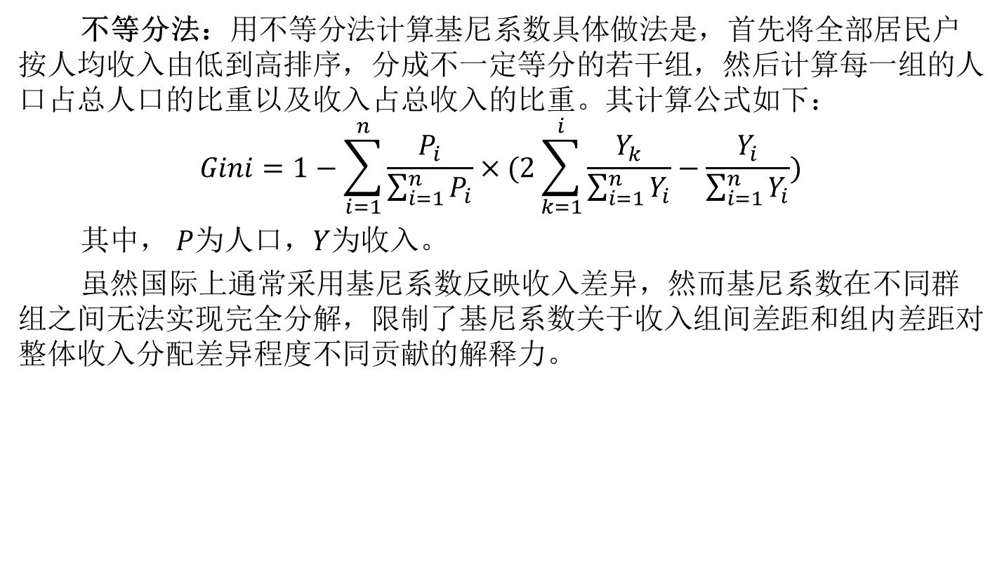
第一节 产业分布影响国民收入区际分配
不等分法：用不等分法计算基尼系数具体做法是，首先将全部居民户按人均收入由低到高排序，分成不一定等分的若干组，然后计算每一组的人口占总人口的比重以及收入占总收入的比重。其计算公式如下：
$$Gini=1−\sum_{i=1}^{n}{\frac{P_{i}}{\sum_{i=1}^{n}{P_{i}}}}×(2\sum_{k=1}^{i}{\frac{Y_{k}}{\sum_{i=1}^{n}{Y_{i}}}}−\frac{Y_{i}}{\sum_{i=1}^{n}{Y_{i}}})$$
其中， $P$为人口，$Y$为收入。
虽然国际上通常采用基尼系数反映收入差异，然而基尼系数在不同群组之间无法实现完全分解，限制了基尼系数关于收入组间差距和组内差距对整体收入分配差异程度不同贡献的解释力。

Slide 17
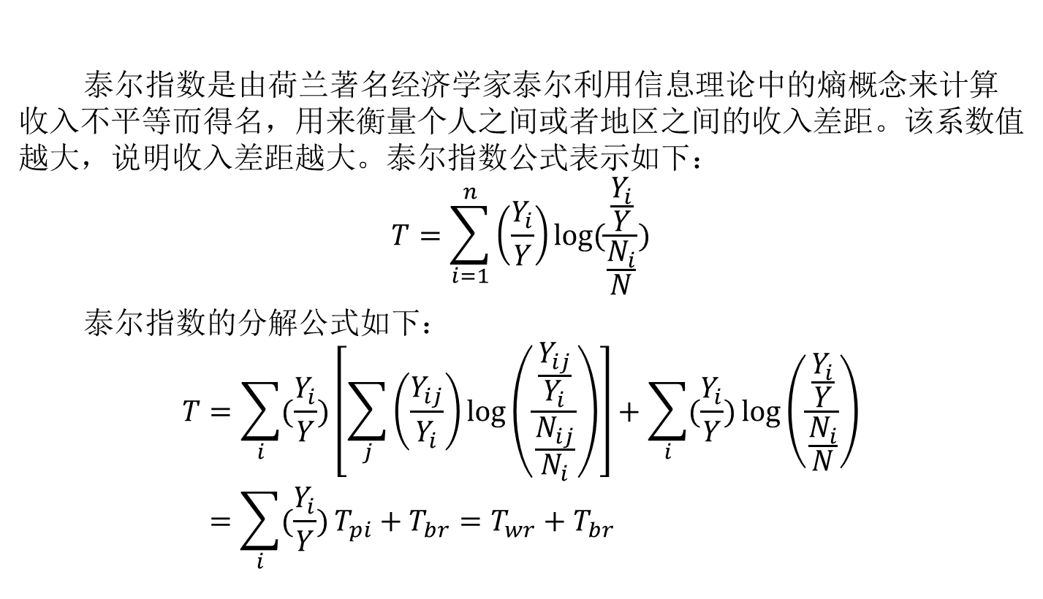
第一节 产业分布影响国民收入区际分配
泰尔指数是由荷兰著名经济学家泰尔利用信息理论中的熵概念来计算收入不平等而得名，用来衡量个人之间或者地区之间的收入差距。该系数值越大，说明收入差距越大。泰尔指数公式表示如下：
$$T=\sum_{i=1}^{n}{\left(\frac{Y_{i}}{Y}\right)}log⁡(\frac{\frac{Y_{i}}{Y}}{\frac{N_{i}}{N}})$$
泰尔指数的分解公式如下：
$$T=\sum_{i}{(\frac{Y_{i}}{Y})}\left[\sum_{j}{\left(\frac{Y_{ij}}{Y_{i}}\right)}\log\left(\frac{\frac{Y_{ij}}{Y_{i}}}{\frac{N_{ij}}{N_{i}}}\right)\right]+\sum_{i}{(\frac{Y_{i}}{Y})}\log\left(\frac{\frac{Y_{i}}{Y}}{\frac{N_{i}}{N}}\right) \\ =\sum_{i}{(\frac{Y_{i}}{Y})}T_{pi}+T_{br}=T_{wr}+T_{br}$$
4.泰尔指数

Slide 18
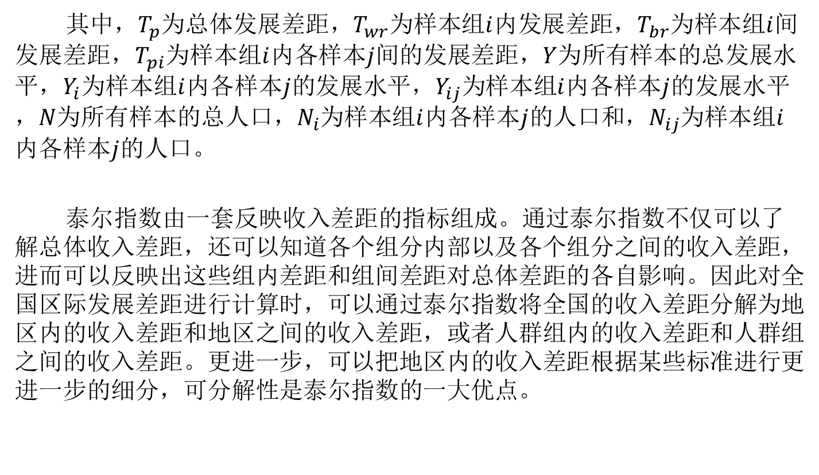
第一节 产业分布影响国民收入区际分配
其中，$T_{p}$为总体发展差距，$T_{wr}$为样本组$i$内发展差距，$T_{br}$为样本组$i$间发展差距，$T_{pi}$为样本组$i$内各样本$j$间的发展差距，$Y$为所有样本的总发展水平，$Y_{i}$为样本组$i$内各样本$j$的发展水平，$Y_{ij}$为样本组$i$内各样本$j$的发展水平，$N$为所有样本的总人口，$N_{i}$为样本组$i$内各样本$j$的人口和，$N_{ij}$为样本组$i$内各样本$j$的人口。
泰尔指数由一套反映收入差距的指标组成。通过泰尔指数不仅可以了解总体收入差距，还可以知道各个组分内部以及各个组分之间的收入差距，进而可以反映出这些组内差距和组间差距对总体差距的各自影响。因此对全国区际发展差距进行计算时，可以通过泰尔指数将全国的收入差距分解为地区内的收入差距和地区之间的收入差距，或者人群组内的收入差距和人群组之间的收入差距。更进一步，可以把地区内的收入差距根据某些标准进行更进一步的细分，可分解性是泰尔指数的一大优点。

Slide 19
第二节 政府有效调控与福利改进
1、聚集区对外围区的福利补偿
当区际经济发展差距很大时，在没有政府有效干预的情况下，有时也会发生从发达地区对欠发达地区的福利补偿。
资本转移方式的补偿作用主要分为两个方面。第一，产业的过度集中会引致企业之间竞争加剧，产生市场拥挤效应，当拥挤效应大于聚集而导致的聚集效应时，部分产业开始向外转移。第二，在非均衡经济增长模式下，疏解产业过度集中在产业聚集区会导致劳动生产率下降，此时部分产业向外疏解可以保持产业聚集区较高的劳动生产率。
相对于劳动力转移，若要提高资本转移的速度。在一般情况下，要提高核心区对外围区的开放度，适度降低外围区对核心区的开放度。在核心区的市场规模较大的情况下，如果核心区实行更加开放的政策，则有助于产业向外围区转移，加快资本转移。
1.资本转移方式的补偿

Slide 20
第二节 政府有效调控与福利改进
有条件的福利补偿关注非均衡战略导致的整体经济增长率提高对外围区的影响。我们可以从静态和动态角度去分析，静态效应是指在核心区吸引力作用下，外围区可流动要素大量向核心区转移，导致外围区名义收入和实际收入的下降；动态效应是指因经济系统整体经济增长率的提高所导致的外围区实际收入水平的提高。如果经济增长率升高的动态效应大于产业转移的静态效应，则非均衡增长战略可以提高外围区的实际收入水平或者福利水平。
这种福利补偿方式取决于外围区对制造业的支出份额，如果外围区居民对制造业产品的消费支出很大，则产业聚集而导致的经济系统经济增长率的提高，可以改善外围区居民的福利水平；反之则不会改善外围区居民的福利水平。
2.有条件的福利补偿

Slide 21
第二节 政府有效调控与福利改进
核心区既是经济中心又是创新中心，外围区实际可使用的知识资本量除了该区的知识资本以外，还有从核心区扩散出来的知识资本。从核心区溢出的知识资本，与核心区创新能力和溢出系数成正比，核心区创新能力越强，溢出系数越大，则溢出的知识资本也就越多，外围区享用的知识资本也就越多。知识资本溢出为一种分散力，故核心区知识资本的溢出，可以促进核心区经济的分散，但知识技术能否溢出，还主要取决于核心区对外围区的开放程度。
综合上面的讨论可以看出，核心区对外围区的补偿作用并非任何情况下都能实现，要实现这种补偿作用，则外围区必须具备一定的条件：一是外围区具有比较有利的区位条件，且外围区采取积极措施实现与核心区产业转移的对接；二是具有一定的工业品消费能力。为此，政府应通过各种转移支付的方式，适度提高外围区居民的支付能力。
3.核心区以知识技术扩散方式的补偿

Slide 22
第二节 政府有效调控与福利改进
2、政府有效调控下的社会福利改进
在假设企业与政府行为都是理性的前提下，政府的目标函数是提高总体福利水平，尽可能实现区际收入水平的均衡。因此政府的主要职责并不是干预市场的正常运行，而是解决各种市场扭曲问题。
依据福利经济学基本定理，经济系统总福利是整个经济系统中的不同要素实际收入水平之和。如果政府能够采取措施消除市场的扭曲现象，那么整个经济系统总体实际收入水平就会达到最优状态。
在现实中，如果出现垄断或企业之间的共谋行为，则这些企业并不按边际成本加成法定价，将出现定价过高或市场扭曲现象。这时如果政府采取强制性措施要求厂商严格按边际成本加成法定价，会导致企业的额外利润为零而正常利润为一个常数，且根据前面的讨论可知均衡时经济系统劳动力的工资水平都相等。这时，除了厂商正常利润部分以外，还存在因实行边际成本加成法定价而获得实际收益的增加部分。也就是说，如果政府实施边际成本加成法定价，可以提高总体福利水平。
1.政府有效调控市场扭曲时的福利水平改进

Slide 23
第二节 政府有效调控与福利改进
继续使用消费者同质、厂商同质以及规模相同的假设，则根据区域内部的劳动力、厂商数量以及边际价格水平，可以很简单的计算出政府有效调控下的区域市场规模，进而计算经济系统的福利水平与福利最大化时的产业份额。
区际产业配置规律要求某一区域的产业份额与该区域人口规模、市场开放度成正比。因此，只要区域经济不是封闭经济，那么人口规模较大地区理应拥有大于人口份额的产业份额，此时的产业配置是有效率的。
社会最优的产业分布是非均衡的产业分布，人口规模较大区域应拥有更大份额的产业，且区际市场开放度较大时，人口规模较大区域的产业份额需要更大，但要注意不能超过非均衡程度的临界值。
2.区际市场规模不均衡与产业非均衡配置

Slide 24
第二节 政府有效调控与福利改进
3、政府调控无效时的社会福利损失
政府无法消除价格扭曲现象，则经济系统的总体福利水平下降，经济系统处于次优状态，称此时的政府干预为无效干预。纯粹市场力作用下的区际产业配置会降低经济系统总体的福利水平，故称其为社会次优的产业配置；称政府有效调控下的区际产业配置为社会最优的产业配置。
市场配置强调的是收入水平的高低，当某一个区域的收入水平较高时，市场会把更多的产业配置在该区域，进而扩大区际收入差距。因此，除了一些特殊情况，市场力作用下的产业配置是缺乏公平的。且市场开放度越大，则市场配置无效率程度就越大。
要实现经济的快速发展，则应实行开放政策，但要实现区际协调发展，区际市场开放度要适中，发达地区和欠发达地区在市场开放度方面要有一定的梯度。因此欠发达地区和发达地区应实行差别化的政策，这种差别化的政策正是由政府宏观调控来解决的问题。

Slide 25
第三节 影响我国国民收入区际差距的要素分析
1、区位优势
我国东部地区东临太平洋，有着漫长的海岸线，与日本、韩国及诸多东盟国家相毗邻，地理位置优越，交通条件便利，是我国改革开放的先发地区，也是交通发达、城市密布、基础设施较完备、自我发展能力强的区域。
交通运输是经济联系的主要手段。交通运输条件在各个层面都具备对区域经济的决定作用。
沿海的城市是广大的中国国内各种现代交通的要冲和生产要素集散的枢纽。它们有广阔的内陆腹地作为依托，与周邻地区形成了密切的相互依存关系，同时也具备优越的国际运输条件。
1.自然条件
2.交通运输条件

Slide 26
第三节 影响我国国民收入区际差距的要素分析
2、基础优势
新中国成立后的近30年间，中西部与沿海地区的产业结构差距不断拉大。改革开放后，市场因素在产业发展中的作用越来越大。沿海地区既有产业基础优势，更有市场优势，再加上国家实施非均衡发展战略，优先支持东部地区的经济发展，因此东部的产业优势不断得到强化。
东部地区是我国人口最为密集的地带，人口基数大，经济发展基础好，人才培育环境优良，因此东部地区的人才培育概率高于其他地区。同时， 东部地区以其良好的经济发展势头吸引着海内外的人才，内引外联，使得东部地区的人才资源更为丰富。
由于教育普及和科学文化事业发达，加上地处对外开放的前沿，与外界交往频繁，陈旧观念较少，思想活跃，对新事物的反应也比较敏锐，沿海地区的劳动力具有较高的素质。
1.产业优势
2.人才优势

Slide 27
第三节 影响我国国民收入区际差距的要素分析
作为第一生产力，科学技术对经济发展起到极其重要的作用。
在科技人力资源方面，东部地区每万人拥有的专业技术人员数几乎为中部的15倍，而平均受教育年限也比中部高出半年左右，每万人拥有的研发科学家和工程师数是中部地区的3倍多。
在科技意识方面，东部地区的万名就业人员专利申请量是中部的5倍多，万人吸纳技术成果金额则是中部的近7倍。
在科技活动产出方面，东部地区的万名就业人员发明专利授权量是中部的近4倍，万人技术成果成交额是中部的10倍，万名研发活动人员向国外转让专利使用费和特许费则达到了中部的20多倍；在高新技术产品出口额占商品出口额比重上，东部地区是中部的5倍多，而在高技术产业增长占经济增长份额上则达到了中部的6倍多。
3.科技优势

Slide 28
第三节 影响我国国民收入区际差距的要素分析
3、政策优势
中共十一届三中全会以后，我国开始进行经济体制改革和实行对外开放， 着重充分发挥和利用各区域优势尤其是东部沿海地区的经济技术区位优势，在总体上实施了效率优先的以东部地区为重点的区域经济非均衡发展战略。实行对外开放、优惠政策与体制改革向东部地区倾斜的战略。
由于东部沿海地区最早开始改革开放，从南到北的各个地方政府很早就在改革开放的实践中大大增强了服务意识，提高了行政效率，这无疑也增强了其自身的自组织能力。在整个沿海地区，地方政府的管理体制改革对沿海地区的发展起到了良好的推动作用。
1.非均衡发展战略与政策向东倾斜
2.政府的服务意识与行政效率改进

Slide 29
第三节 影响我国国民收入区际差距的要素分析
4、要素集聚优势
资本投入是区域经济增长的重要驱动力量。高利润与政策偏向导致市场与政府主导的资本流动主要流向东部地区，也吸引了大量外资进入。东部地区无论是固定资产投资比例还是银行资金的存贷款都占据了绝大部分的比例，远远超过中西部地区（详见书中表6-1）。
东部地区的高发展水平、生活水平导致劳动力报酬以及就业概率高于中西部地区，从而吸引劳动力流入。东部地区的人口净迁移率一直为正数，且呈现日益增长的趋势，而中西部地区人口呈现出向经济发达的东部地区转移的趋势（详见书中表6-2）。
1.资本流动
2.劳动力流动

Slide 30
第三节 影响我国国民收入区际差距的要素分析
人力资本和劳动力在现实中并不容易区分，人力资本主要体现为企业家才能、劳动者的特殊技能等，人们通常简单地用高素质劳动力代指人力资本，习惯的做法常根据受教育年限来区分高素质劳动力和普通劳动力。
在几乎所有受教育程度分类上，东部地区迁入人口的学历都超过中部和西部地区，在受过大学专科及以上教育程度的人口中，差距则更为明显（详见书中表6-3）。
综合来看，由于地方经济发展水平的差异，理性的人口尤其是受过高水平教育的人口更倾向于从中西部向东部地区转移，这使得高素质人口进一步聚集在经济发达的东部地区，进一步加大了东部与中西部地区之间的经济发展差距。
3.人力资本流动

